Slide 1


ITIS611 Arquitectura de Software
25 de Agosto del 2025
Facilitador: PhD Alfredo García Suárez

Slide 2

Bienvenida
Facilitador: PhD Alfredo García Suárez

Slide 3

"El software nunca está completamente terminado, siempre puede mejorarse."
–Craig Mundie
"Las pruebas no son una fase; son un proceso continuo durante todo el ciclo de vida del software."
–Martín LeBlanc
Facilitador: PhD Alfredo García Suárez

Slide 4
CLASE ANTERIOR
04
-Desarrollo de Interfaz grafica
-Arquitectura en Capas
-Implementación del Proyecto I
Facilitador: PhD Alfredo García Suárez

Slide 5

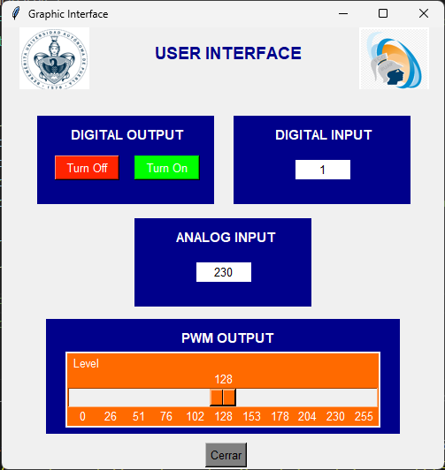
IMPLEMENTACIÓN PROYECTO I
Interfaz Gráfica
En una interfaz gráfica de usuario (GUI), los componentes son los elementos visuales que permiten la interacción entre el usuario y la computadora. Estos componentes incluyen ventanas, iconos, menús, botones, campos de texto, barras de desplazamiento, entre otros, que juntos forman la estructura visual y funcional de la interfaz.
Facilitador: PhD Alfredo García Suárez

Slide 6
IMPLEMENTACIÓN PROYECTO I
Interfaz Gráfica
Titulo
Imágenes
Labels o Etiquetas
Contenedores o Frames
Labels Display
Botones
Barra de Intensidad o Scale
Facilitador: PhD Alfredo García Suárez
Frame Principal

Slide 7
CLASE ACTUAL
05
-Descripción de proyecto II
-Displays de 7 segmentos
Facilitador: PhD Alfredo García Suárez

Slide 8
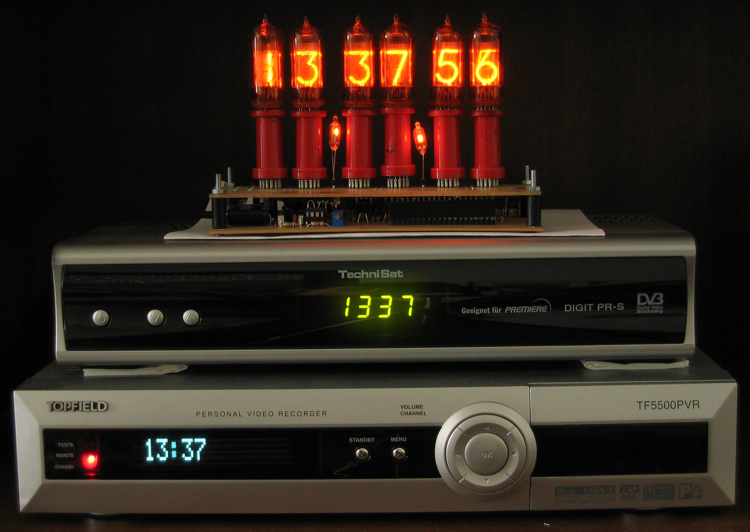
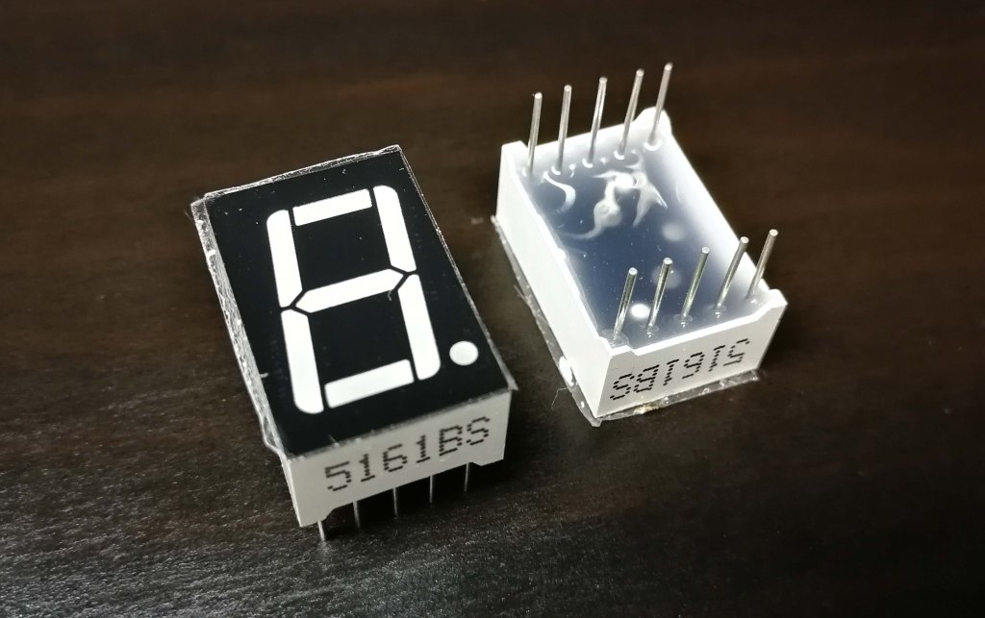
HARDWARE
Display de 7 segmentos
¿Qué es un Display de 7 segmentos?
Se llama visualizador, display en inglés, a un dispositivo de ciertos aparatos electrónicos que permite mostrar información al usuario de manera visual​ o táctil. Un visualizador de una señal de vídeo se lo llama más comúnmente pantalla; los dos ejemplos más comunes son el televisor y el Monitor de computadora.
Facilitador: PhD Alfredo García Suárez

Slide 9
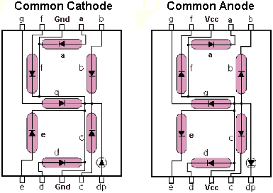
HARDWARE
Display de 7 segmentos
¿Qué tipos de display existen?
Se llama visualizador, display en inglés, a un dispositivo de ciertos aparatos electrónicos que permite mostrar información al usuario de manera visual​ o táctil. Un visualizador de una señal de vídeo se lo llama más comúnmente pantalla; los dos ejemplos más comunes son el televisor y el Monitor de computadora.
Facilitador: PhD Alfredo García Suárez

Slide 10
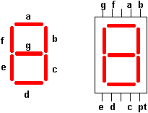
HARDWARE
Display de 7 segmentos
¿Qué tipos de display existen?
Existen dos tipos diferentes de displays de 7 segmentos: de ánodo común y de cátodo común. En el tipo de ánodo común, todos los ánodos del display están conectados a un pin común, generalmente la fuente de alimentación, y los LED se controlan mediante los cátodos con la conexión a tierra.
Facilitador: PhD Alfredo García Suárez

Slide 11
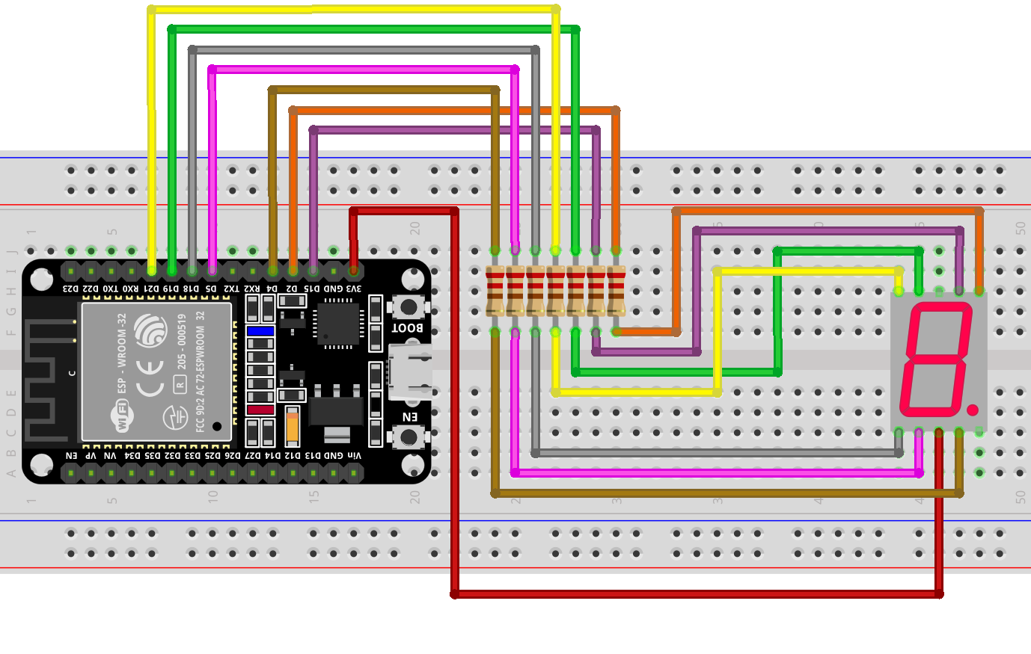
HARDWARE
Display de 7 segmentos
CONEXIÓN
3.3V o
GND
Facilitador: PhD Alfredo García Suárez

Slide 12
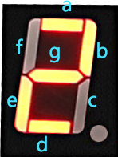
HARDWARE
Ejemplo de codificación
¿Cómo sería la codificación del numero 2?
Seria: 0, 1, 6, 4 y 3
0
6
1
5
4
2
¿Cómo sería la codificación del numero 1?
Seria: 1 y 2
3
Facilitador: PhD Alfredo García Suárez

Slide 13
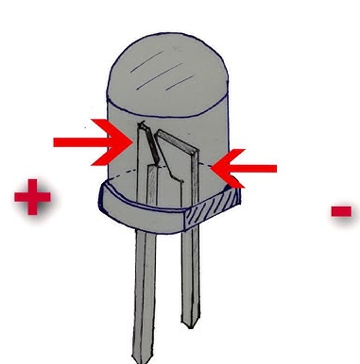
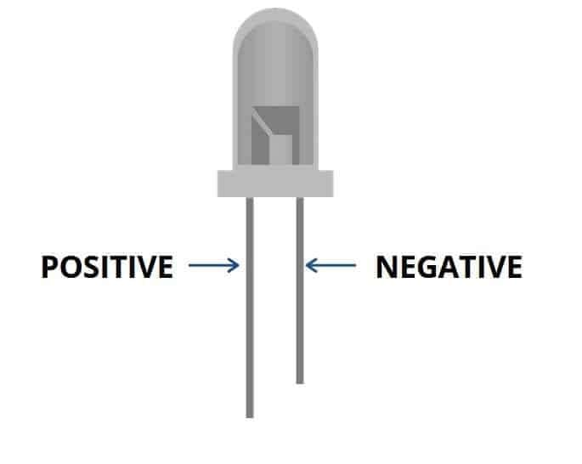
HARDWARE
Polaridad de un LED
Facilitador: PhD Alfredo García Suárez

Slide 14
SOFTWARE-HARWDWARE
Proyecto 2: DISPLAY DE 7 SEGMENTOS
Descripción
El proyecto de los displays de 7 segmentos realiza su funcionamiento por medio de señales digitales para generar una cuenta ascendente del numero 00 al 99 desplegada en indicadores LED
Materiales
28 LEDS del mismo color
3m de cable para protoboard
Estructura de 2 display (material de elección libre)
Cables macho-macho y macho-hembra
1 ESP32 con cable
1 shield para ESP32
1 cautín
Soldadura
Facilitador: PhD Alfredo García Suárez

Slide 15
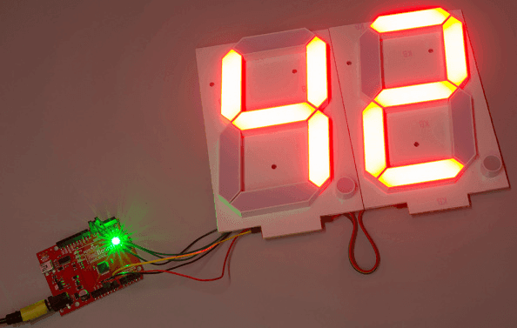
SOFTWARE-HARWDWARE
Proyecto 2: DISPLAY DE 7 SEGMENTOS
Facilitador: PhD Alfredo García Suárez

